Slide 1
KEE/ZETP - ZÁKLADY ELEKTROTEPELNÝCH PROCESŮ

Slide 2
Maxwellovy rovnice
indukční ohřev

Slide 3
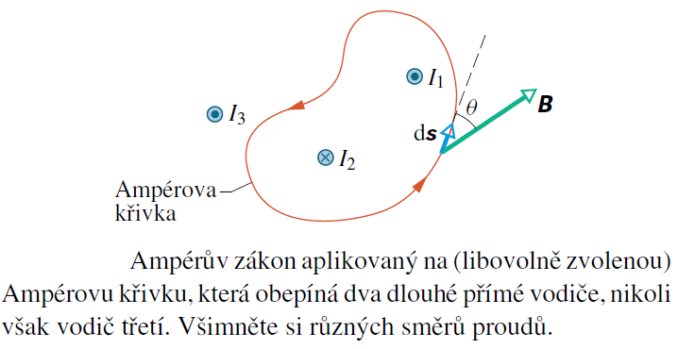
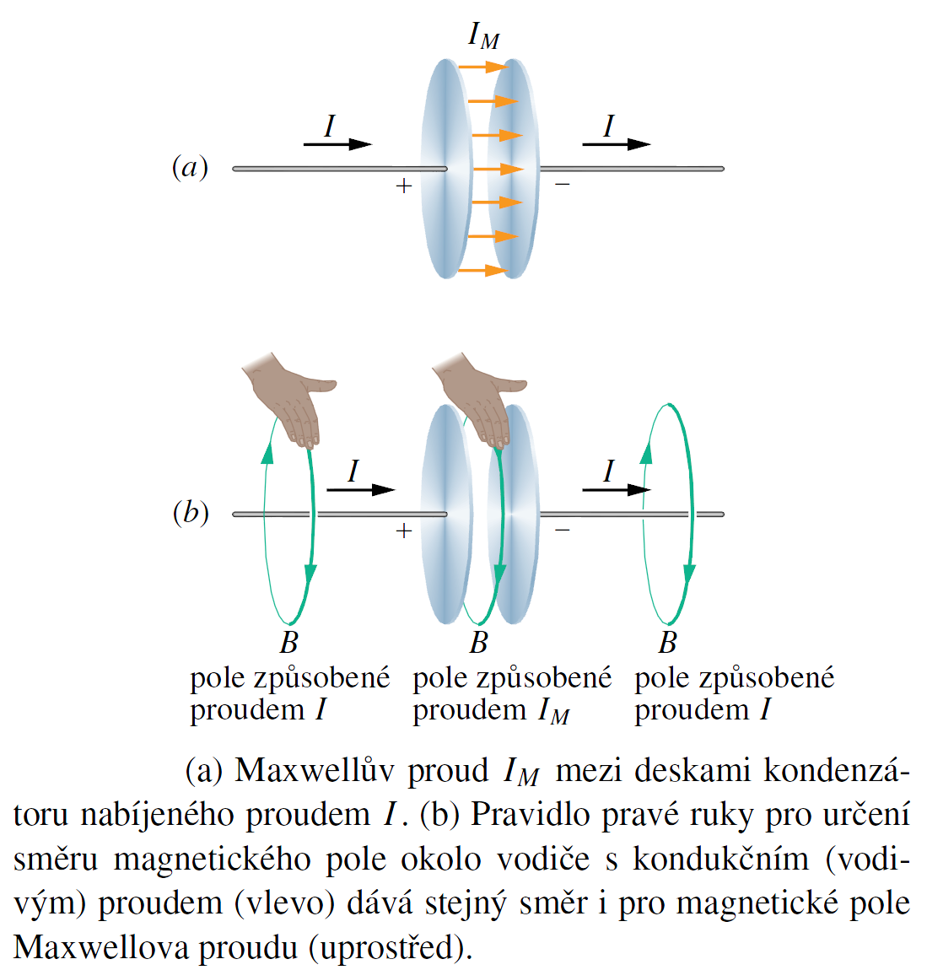
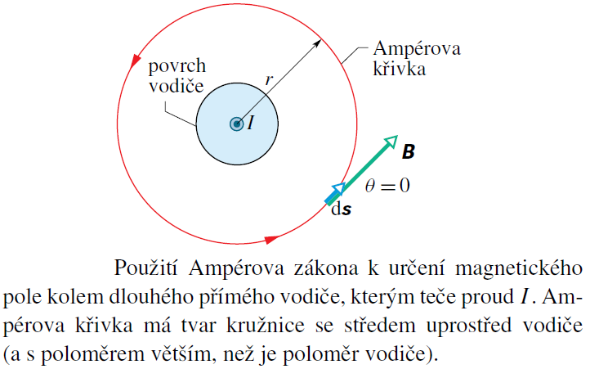
Maxwellovy rovnice v integrálním tvaru
1. Maxwellova rovnice – Amperův zákon
vyjadřuje souvislost mezi cirkulací magnetické indukce B podél uzavřené orientované křivky a časovou změnou toku elektrické intenzity ΦE = ∫s E · dS plochou ohraničenou touto křivkou a celkovým proudem procházejícím touto plochou. (obrázky vlevo kvazistacionární případ)

Slide 4
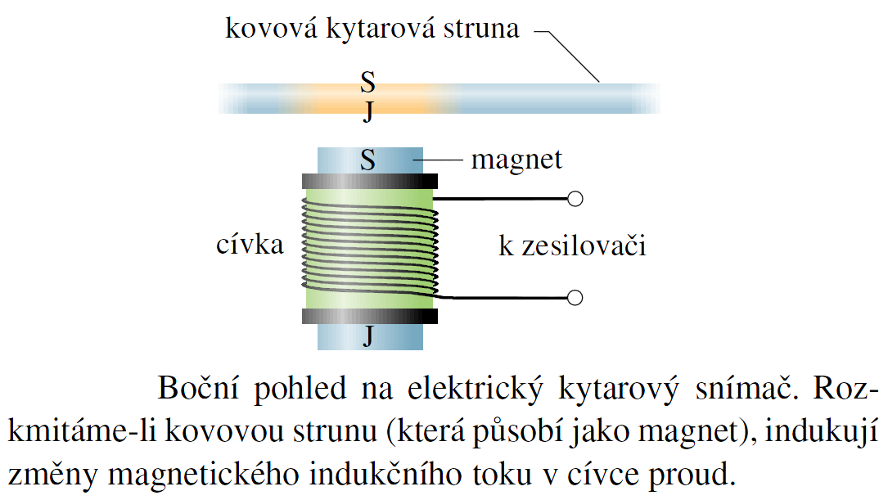
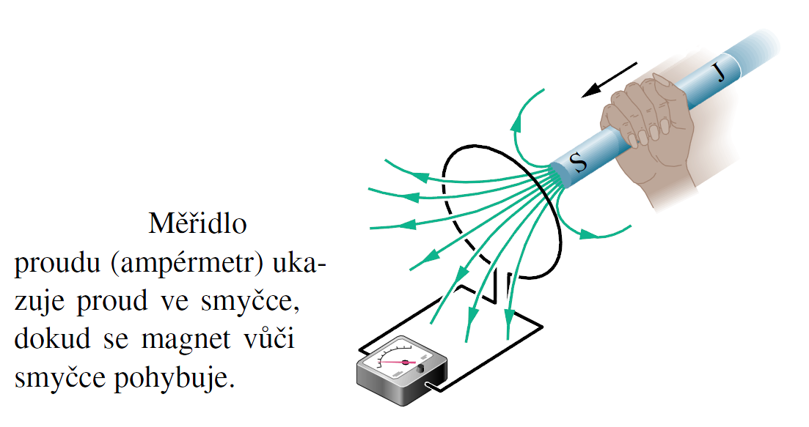
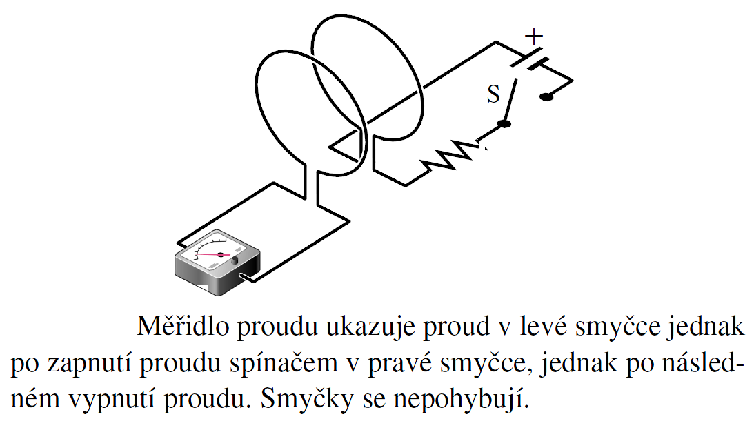
Maxwellovy rovnice v integrálním tvaru
2. Maxwellova rovnice – Faradayův zákon
vyjadřuje souvislost mezi cirkulaci intenzity elektrického pole E podél uzavřené orientované křivky a časovou změnou indukčního magnetického toku ΦB = ∫s B · dS plochou ohraničenou touto křivkou.

Slide 5
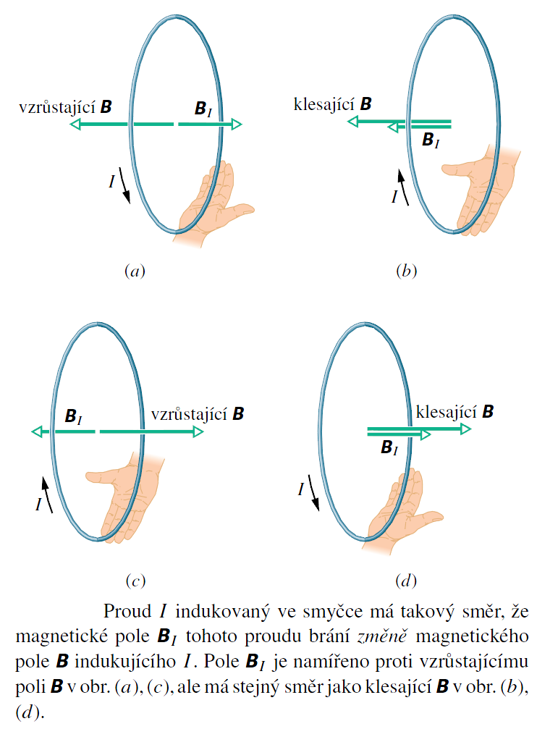
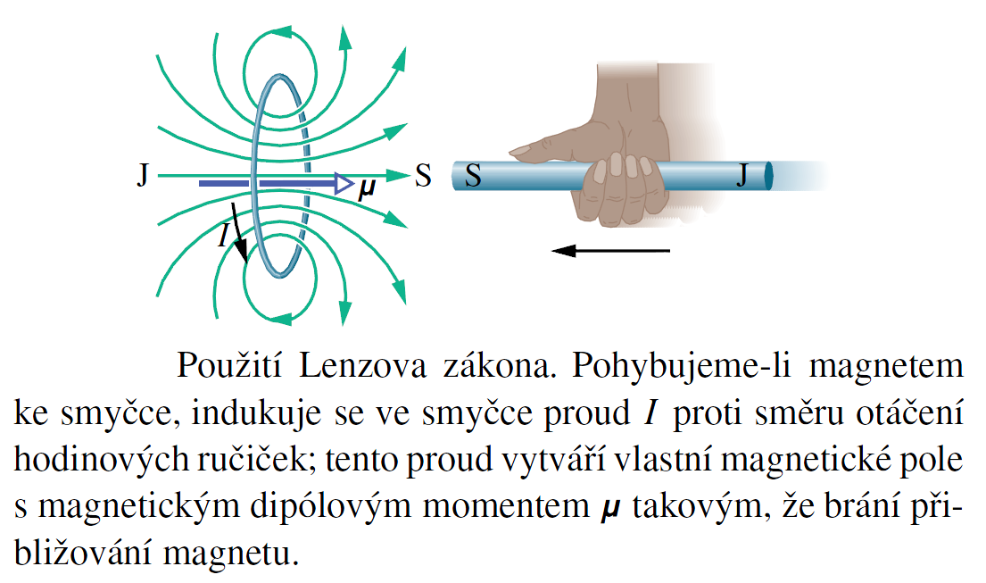
Maxwellovy rovnice v integrálním tvaru
Lenzův zákon
Krátce poté, co Faraday objevil a formuloval zákon elektromagnetické indukce, vyslovil Emil Lenz pravidlo — nyní většinou nazývané Lenzův zákon — k určovaní směru
indukovaného proudu ve smyčce:
Indukovaný proud má takový směr, že magnetické pole
tímto proudem vzbuzené působí proti změně magnetického pole, která proud indukovala.

Slide 6
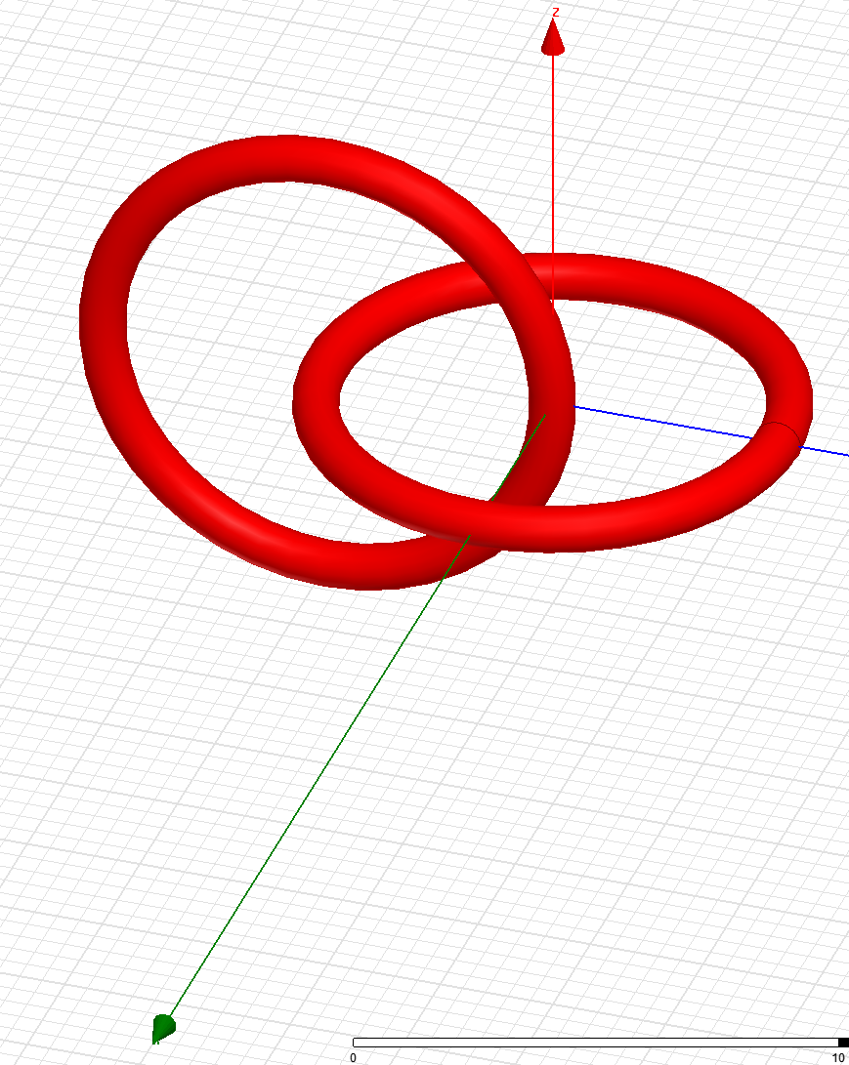
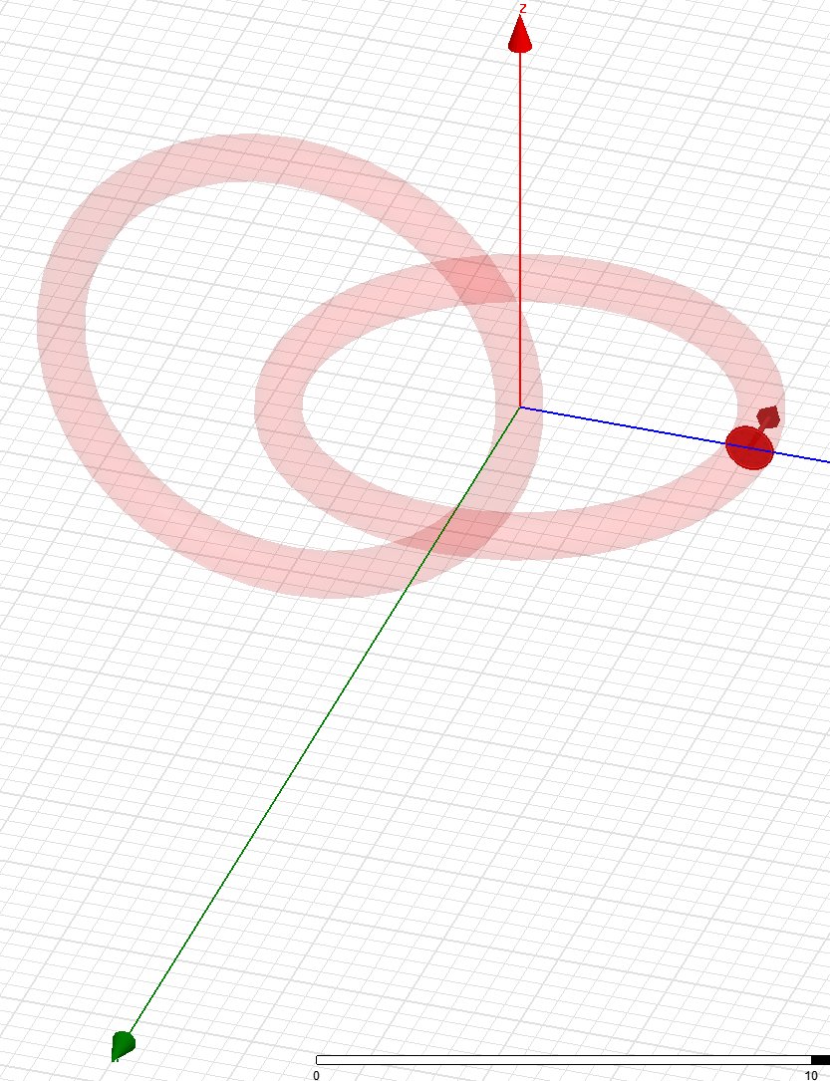
Maxwellovy rovnice v integrálním tvaru
1. A 2. Maxwellova rovnice

Slide 7
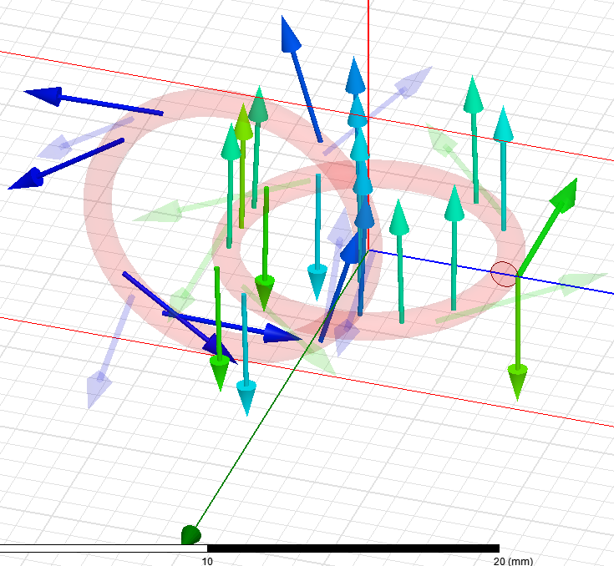
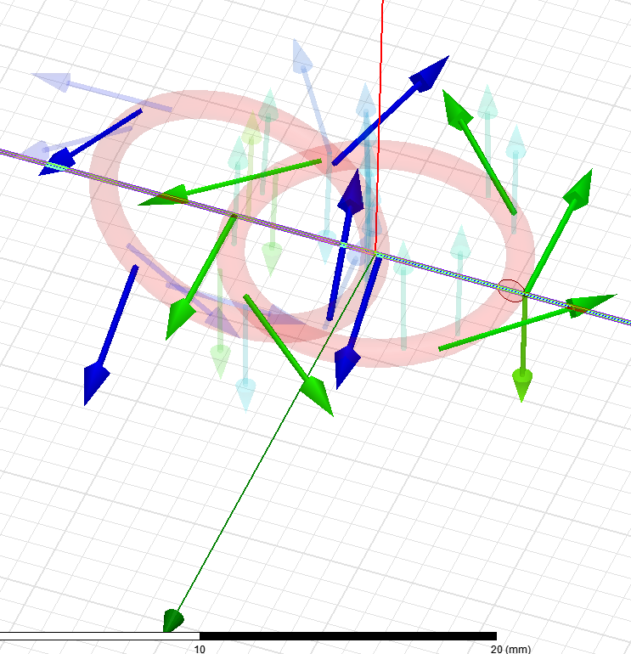
Maxwellovy rovnice v integrálním tvaru
1. A 2. Maxwellova rovnice – H (vlevo) a J v 3D

Slide 8
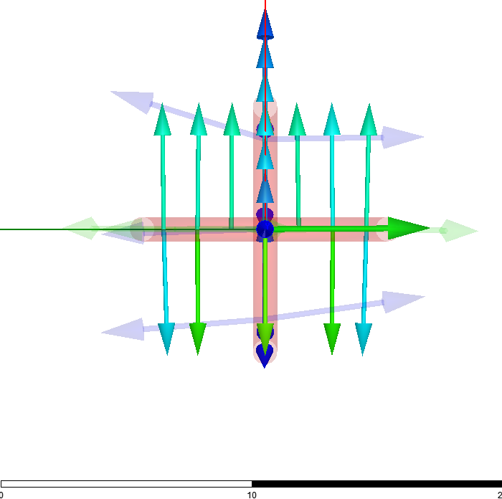
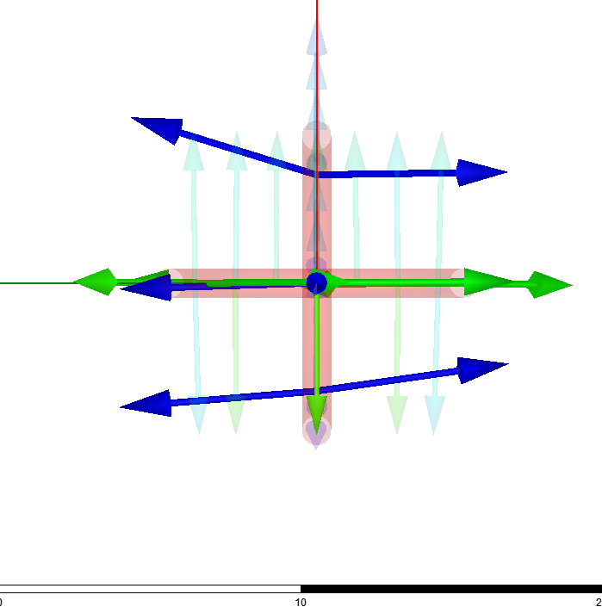
Maxwellovy rovnice v integrálním tvaru
1. A 2. Maxwellova rovnice – H (vlevo) a J v 3D rovina YZ (y-zelená)

Slide 9
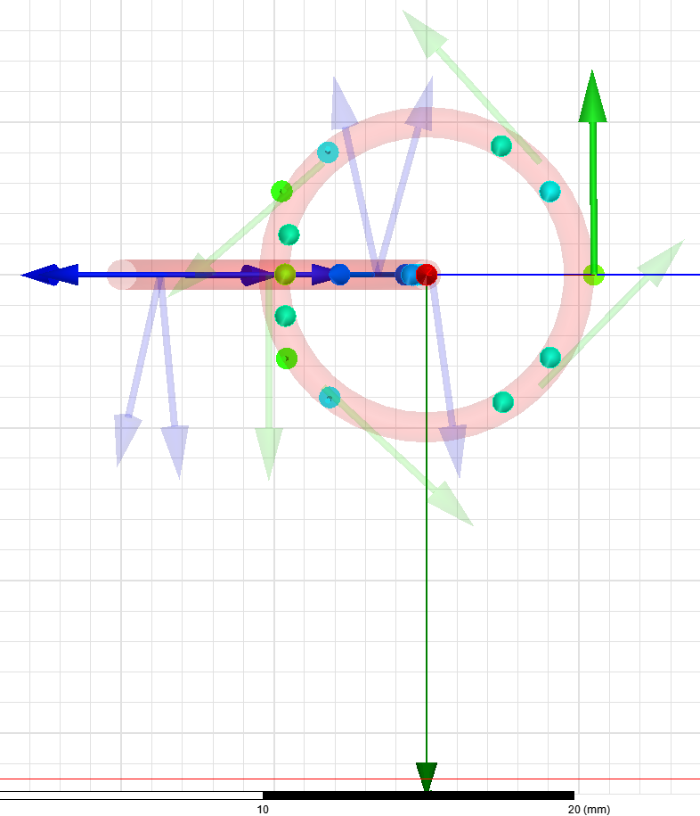
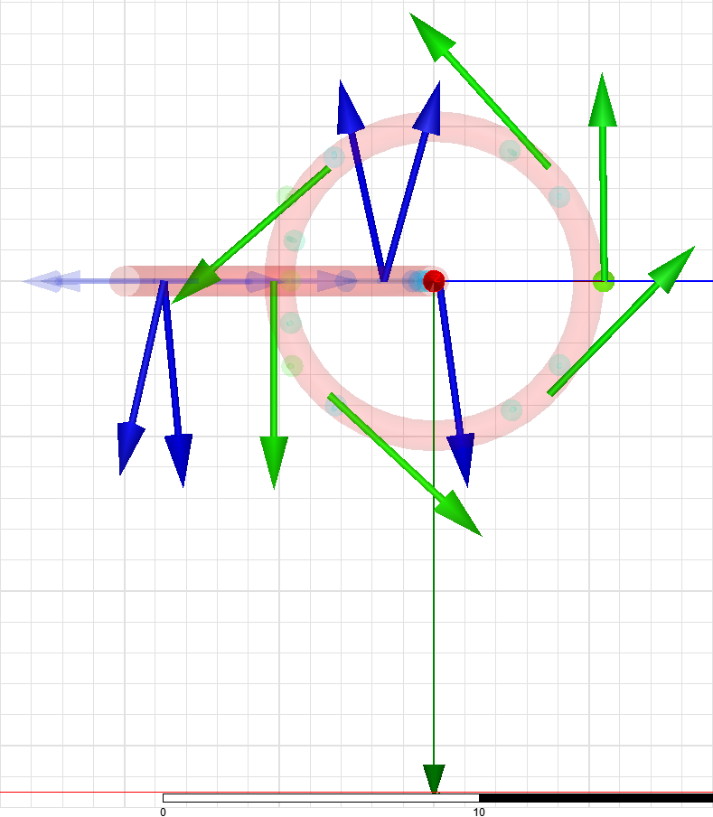
Maxwellovy rovnice v integrálním tvaru
1. A 2. Maxwellova rovnice– H (vlevo) a J v 3D rovina XY (x-modrá)

Slide 10
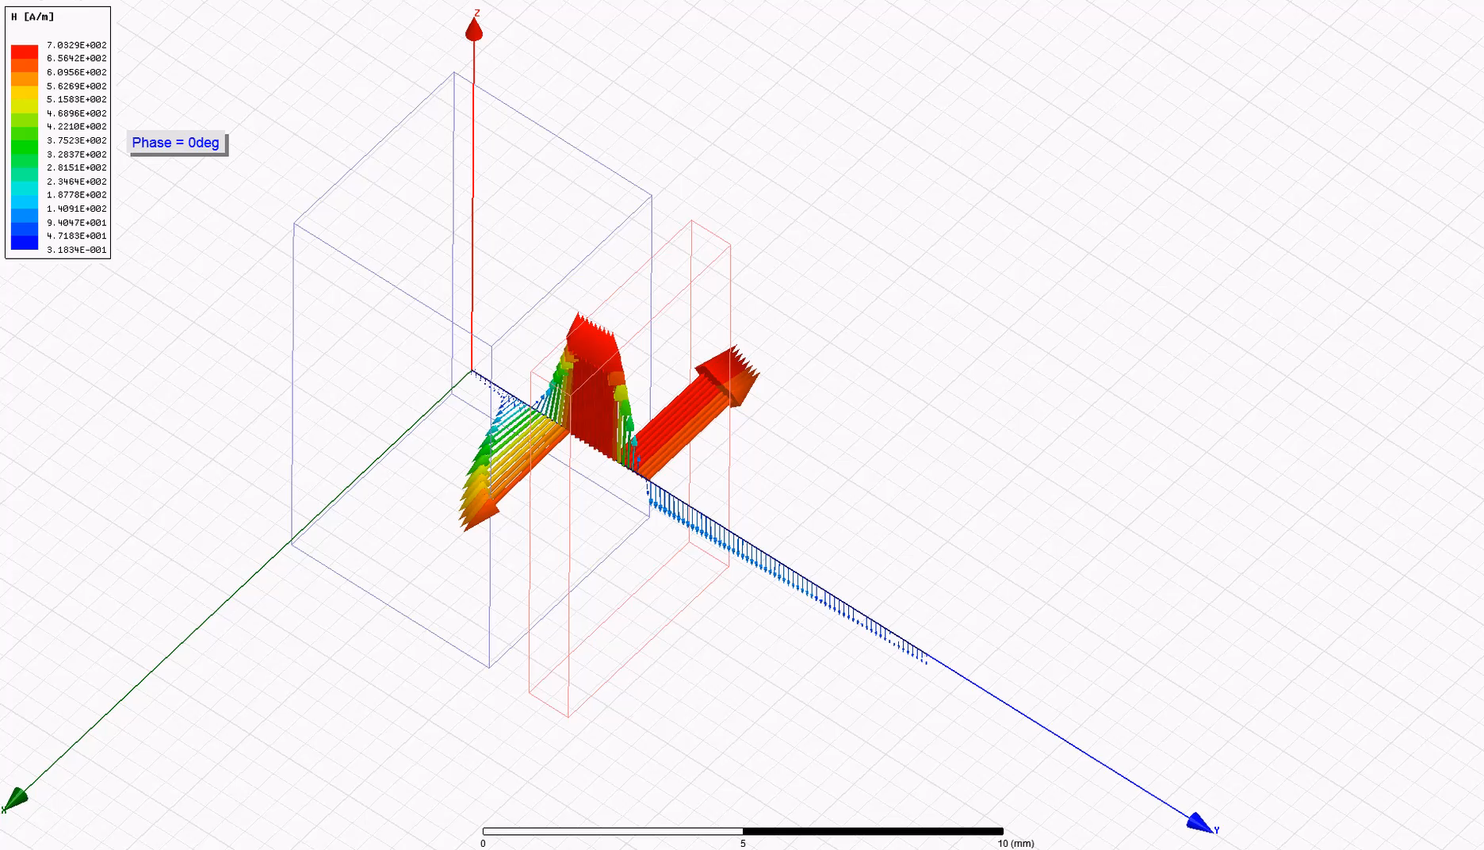
Maxwellovy rovnice v integrálním tvaru
1. A 2. Maxwellova rovnice– H (vlevo) a J v 3D rovina XY (x-modrá)

Slide 11
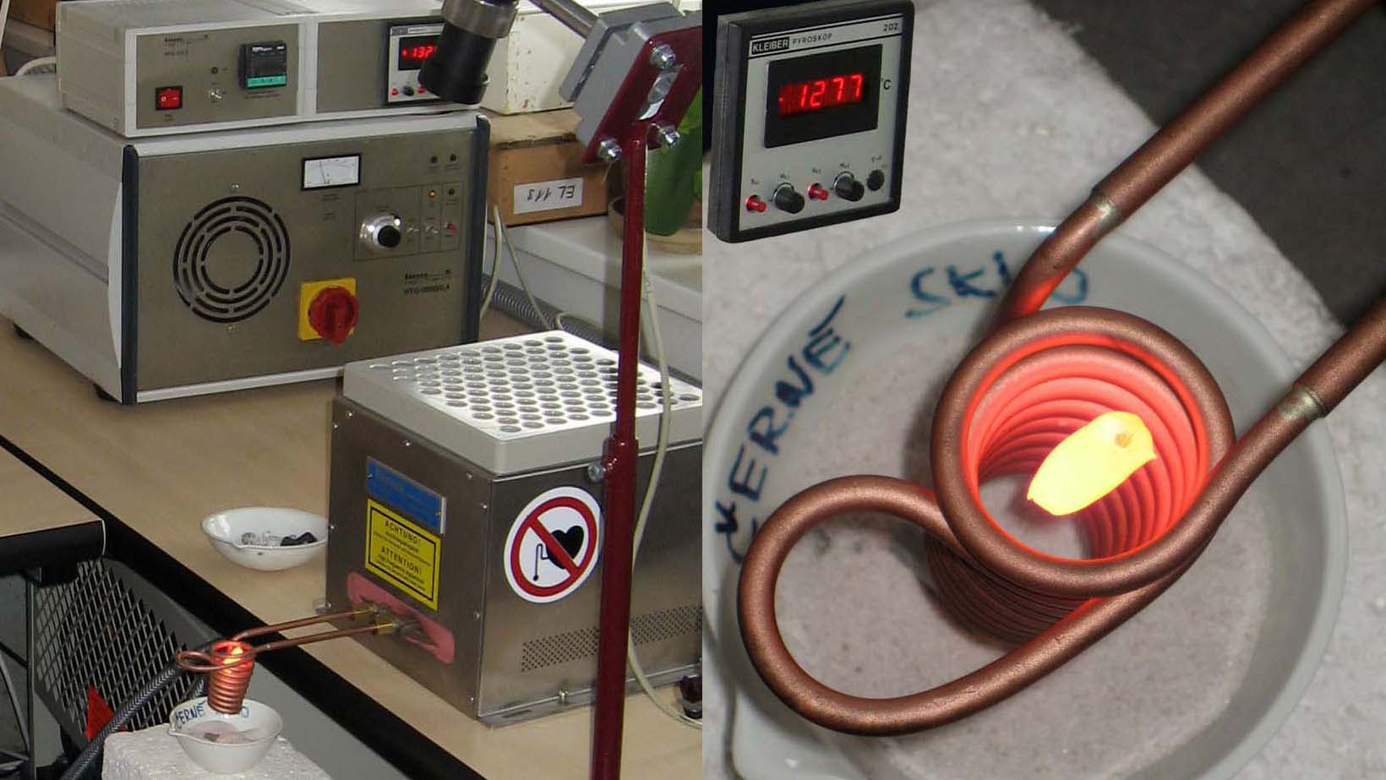
Maxwellovy rovnice v integrálním tvaru
Tavení ve vznosu

Slide 12
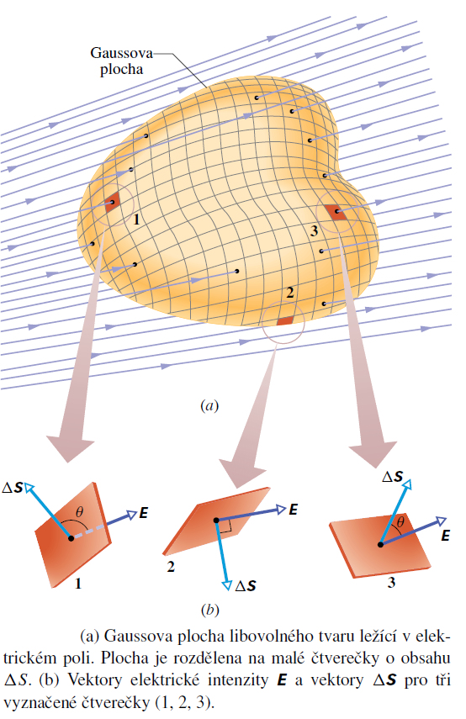
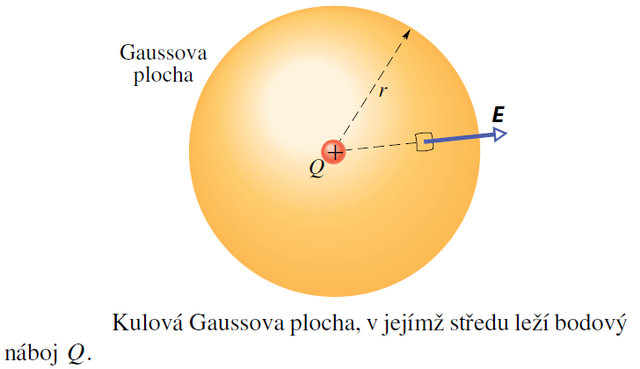
Maxwellovy rovnice v integrálním tvaru
3. Maxwellova rovnice – Gaussův zákon pro elektrické pole
vyjadřuje souvislost mezi tokem intenzity elektrického pole E uzavřenou plochou a celkovým elektrickým nábojem uvnitř této plochy.

Slide 13
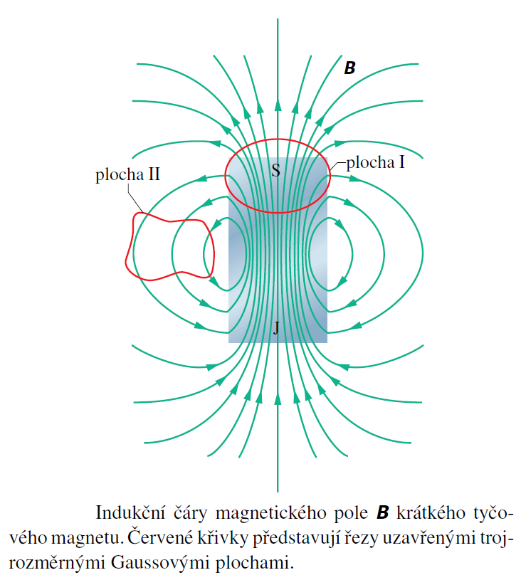
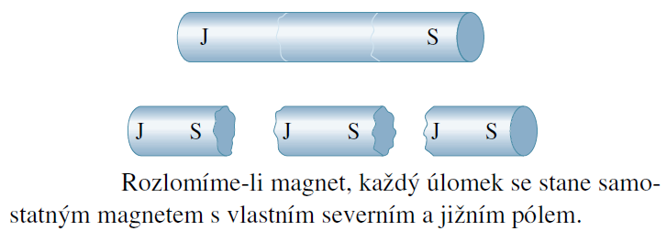
Maxwellovy rovnice v integrálním tvaru
4. Maxwellova rovnice – Gaussův zákon pro magnetické pole
vyjadřuje poznatek, že tok magnetické indukce B libovolnou uzavřenou plochou je roven nule
(tj. neexistuje magneticky náboj).

Slide 14
Maxwellovy rovnice v diferenciálním tvaru
1. a 2. Maxwellova rovnice
Z Maxwellových rovnic v integrálním tvaru jsou pomocí Stokesovy a Gauss-Ostrogradského věty odvozeny tvary diferenciální.
Ze Stokesovy věty plyne, že integrál daného vektoru po uzavřené křivce je roven plošnému integrálu z rotace uvažovaného vektoru.
Identicky pak odvození 2. MR v diferenciálním tvaru

Slide 15
Maxwellovy rovnice v diferenciálním tvaru
3. a 4. Maxwellova rovnice
Z Gauss-Ostrogradského věty pak plyne, že plošný integrál daného vektoru přes uzavřenou plochu je roven objemovému integrálu z divergence daného vektoru.
Identicky pak 4. Maxwellova rovnice

Slide 16
Maxwellovy rovnice v diferenciálním tvaru
1. - 4. Maxwellova rovnice
Maxwellovy rovnice v integrálním tvaru jsou názorné a popisují elektromagnetické pole v jisté oblasti, ale je výhodnější pracovat s jejich diferenciálním tvarem, ve kterém popisují EMP v určitém (regulárním) bodu této oblasti.
Maxwellovy rovnice v diferenciálním tvaru platí pouze v regulárních bodech elektromagnetického pole. Regulární body se nalézají uvnitř jednotlivých oblastní, kde je hledaná funkce spojitá a spojitě diferencovatelná, ale nejsou to například rozhraní či okolí oblastí.
1)
2)
3)
4)

Slide 17
Odvození vlnové rovnice

Slide 18
Odvození vlnové rovnice z Maxwell. rovnic v diferenciálním tvaru
Vlnová rovnice
Chceme-li vyšetřovat průběh jednotlivých veličin pole, potřebujeme získat takovou rovnici, ve které bude průběh hledané veličiny záviset pouze na její souřadnici a čase.
Právě takovou rovnicí je rovnice vlnová.

Slide 19
Odvození vlnové rovnice z Maxwell. rovnic v diferenciálním tvaru
Vlnová rovnice
Uvažujeme-li, že válcové, kulové či rovinné vlnění má harmonický průběh,
je výhodné převést vektory na fázory vektorů.
Po vyřešení výše uvedení dif. rovnice v případě 1D:

Slide 20
Odvození vlnové rovnice z Maxwell. rovnic v diferenciálním tvaru
Vlnová rovnice v elektricky nevodivém prostředí
V nevodivém prostředí přechází rovnice na následující tvar.
Rovnice definuje vztah platný pro rychlost světla ve vakuu.
Vztah definuje rychlost šíření elektromagnetických vln v nevodivém prostředí
Vztah pak definuje vlnovou délku v závislosti na rychlosti a frekvenci elektromagnetického vlnění.

Slide 21
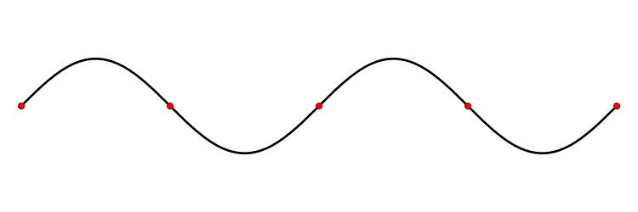
Odvození vlnové rovnice z Maxwell. rovnic v diferenciálním tvaru
Vlnová rovnice v elektricky nevodivém prostředí
https://www.geogebra.org/material/simple/id/1038329#material/7594
https://www.geogebra.org/material/simple/id/71846#material/7122

Slide 22
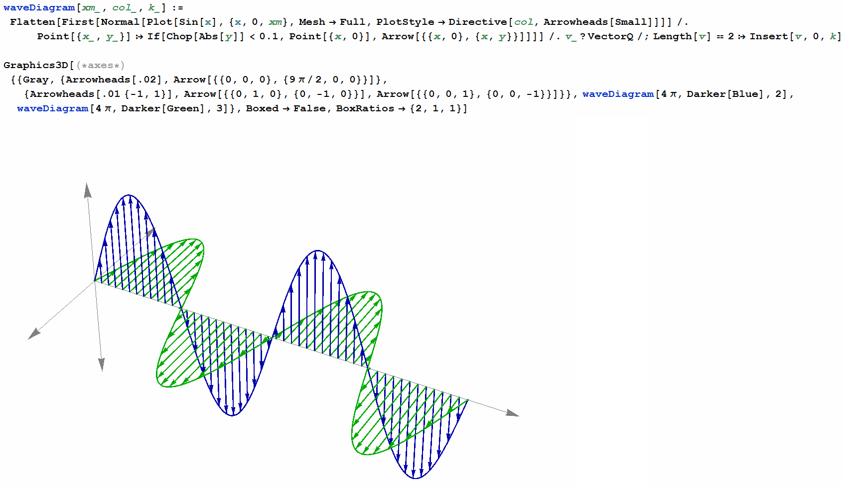
Odvození vlnové rovnice z Maxwell. rovnic v diferenciálním tvaru
Vlnová rovnice v elektricky nevodivém prostředí

Slide 23
Odvození vlnové rovnice z Maxwell. rovnic v diferenciálním tvaru
Vlnová rovnice v elektricky vodivém prostředí
Pokud budeme uvažovat vodivé prostředí, můžeme člen s ε v rovnici zanedbat jelikož pro frekvence užívané při indukčních ohřevech platí
Následujícím vztahem je definována
hloubka vniku
naindukovaných proudů.
Po vyřešení výše uvedení dif. rovnice v případě 1D:

Slide 24
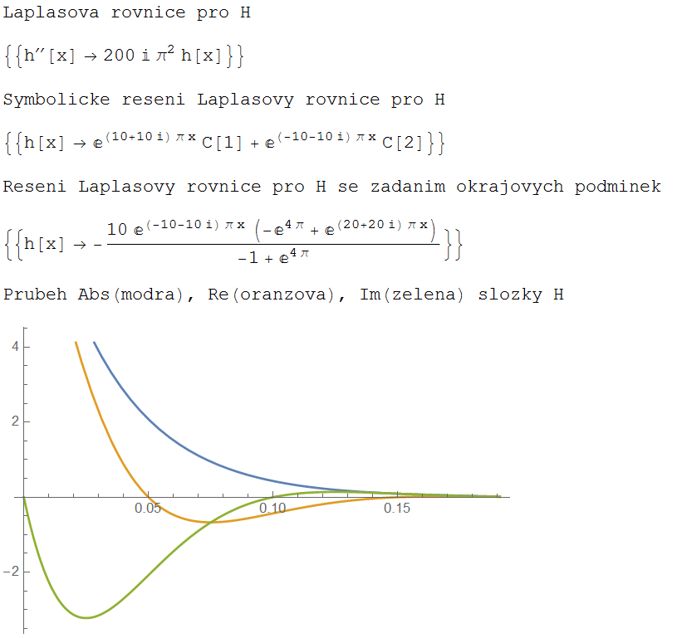
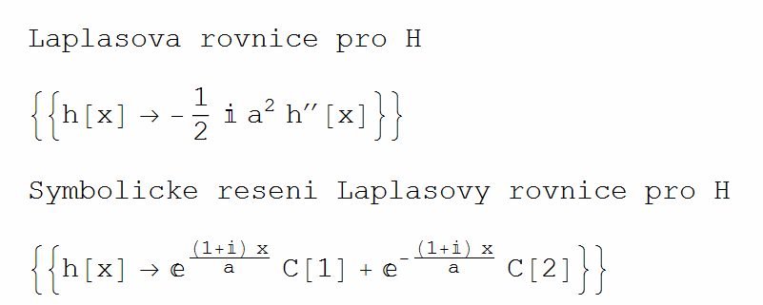
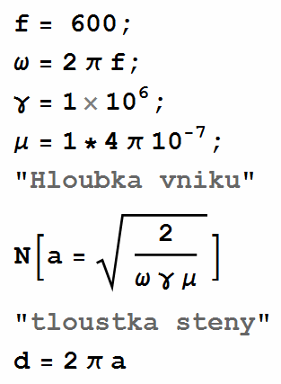
Odvození vlnové rovnice z Maxwell. rovnic v diferenciálním tvaru
Vlnová rovnice v elektricky vodivém prostředí – průběh pro stěnu V.T.

Slide 25
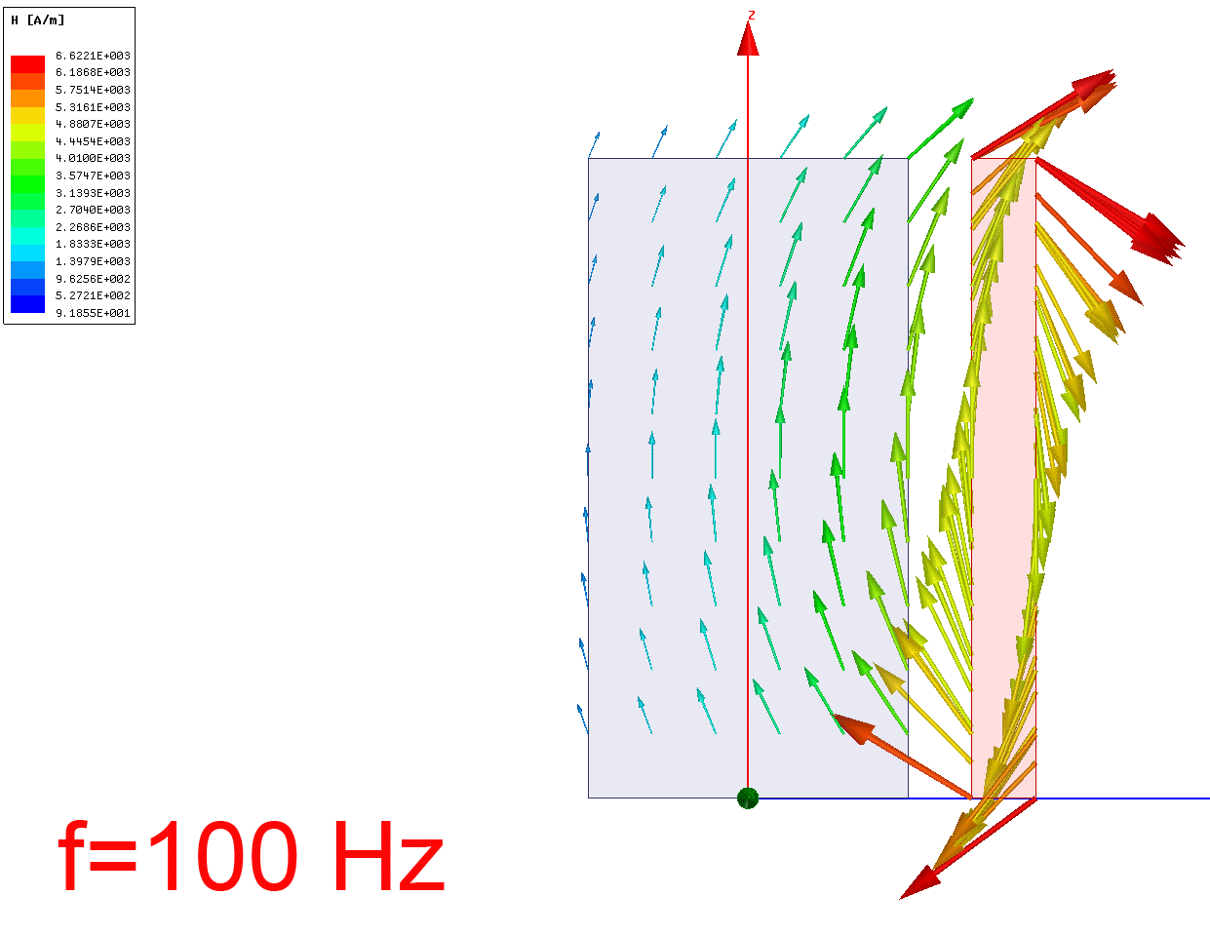
Odvození vlnové rovnice z Maxwell. rovnic v diferenciálním tvaru
Vlnová rovnice v elektricky vodivém prostředí 100-10000 Hz

Slide 26
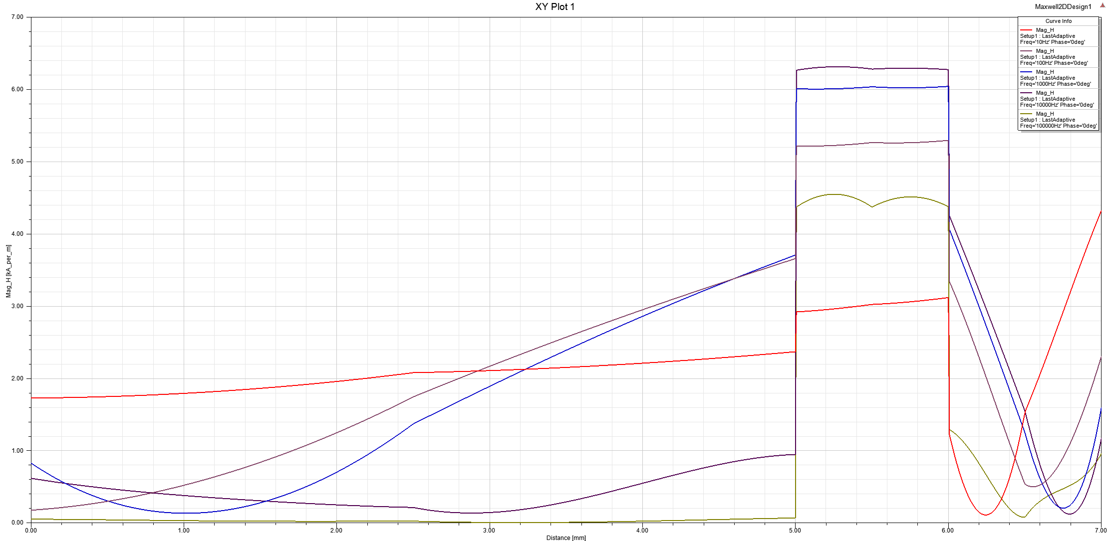
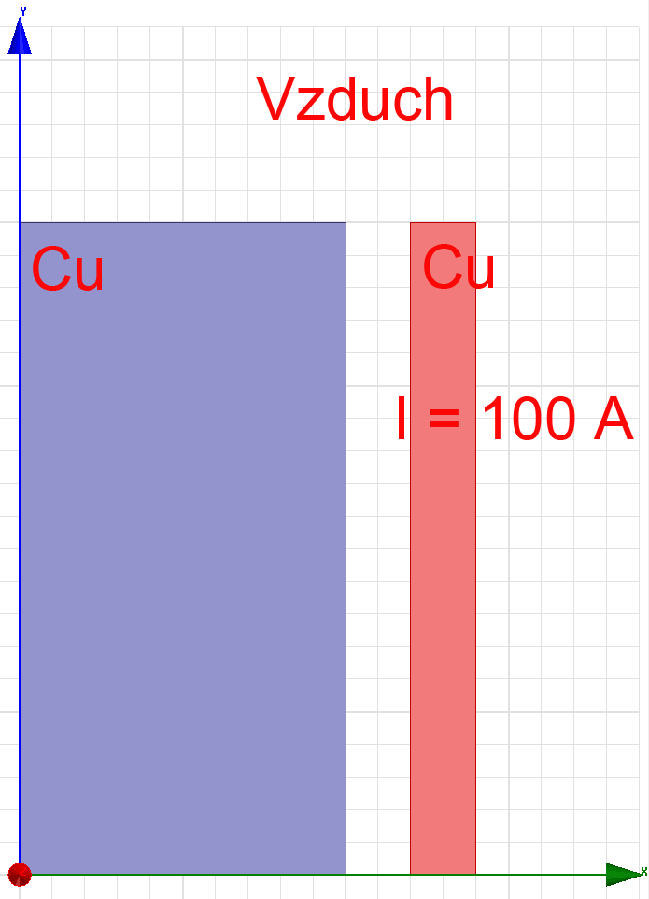
Odvození vlnové rovnice z Maxwell. rovnic v diferenciálním tvaru
Vlnová rovnice v elektricky vodivém prostředí 100-100 000 Hz

Slide 27
Odvození vlnové rovnice z Maxwell. rovnic v diferenciálním tvaru
Vlnová rovnice v elektricky vodivém prostředí 10 000 Hz - Maxwell

Slide 28
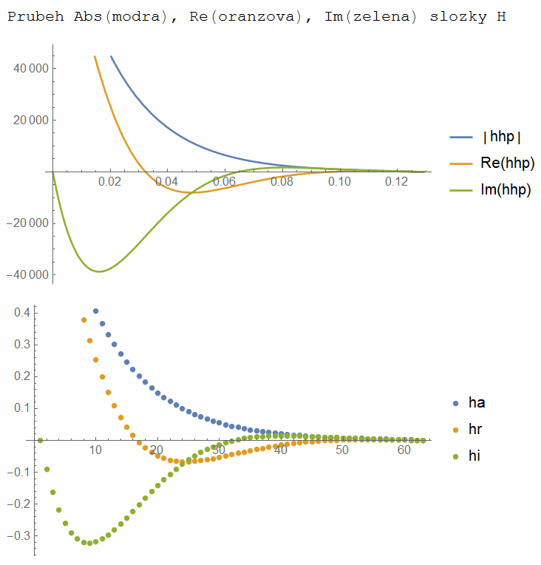
Odvození vlnové rovnice z Maxwell. rovnic v diferenciálním tvaru
Vlnová rovnice v elektricky vodivém prostředí – průběh pro stěnu V.T.

Slide 29
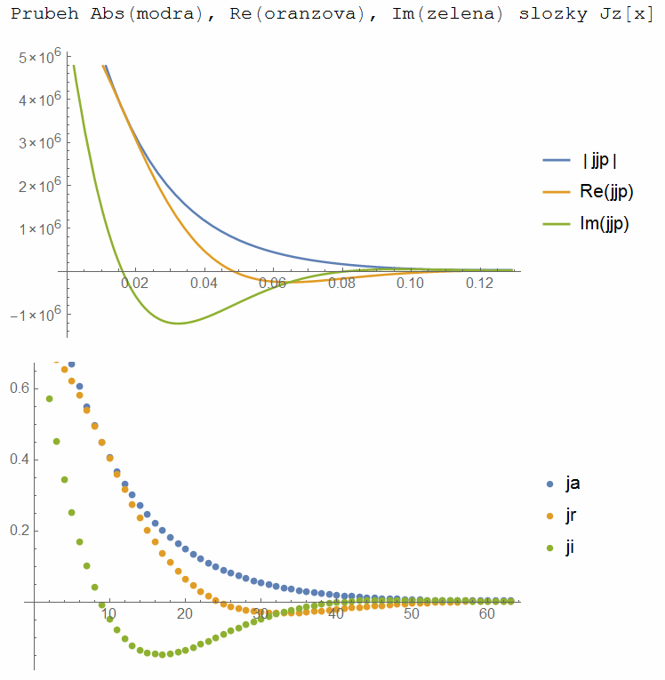
Odvození vlnové rovnice z Maxwell. rovnic v diferenciálním tvaru
Vlnová rovnice v elektricky vodivém prostředí – průběh pro stěnu V.T.

Slide 30
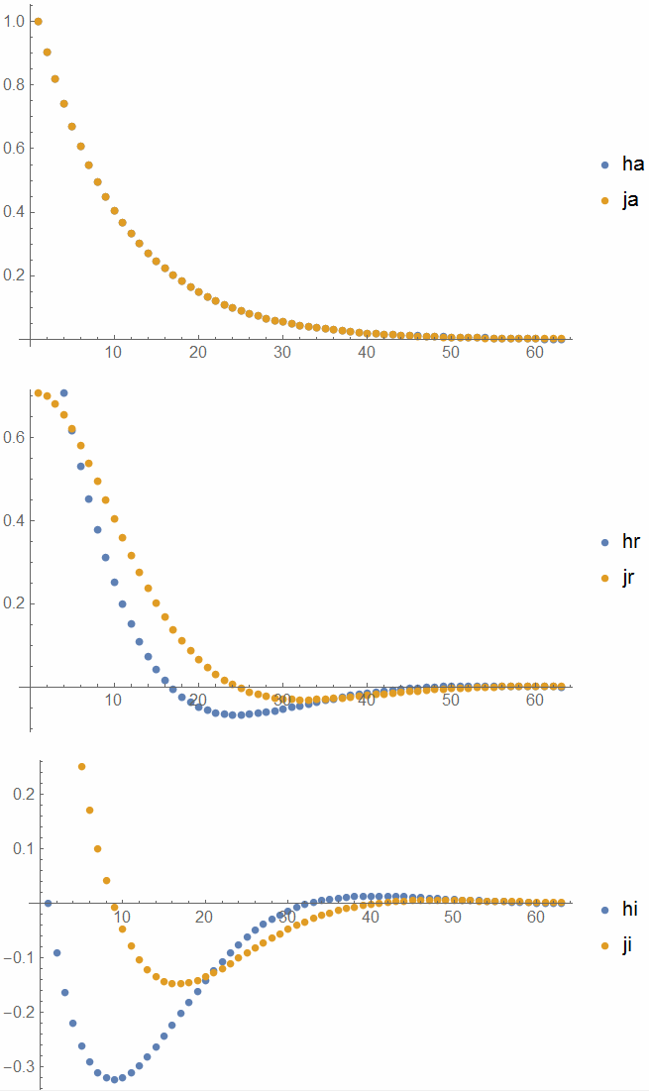
Odvození vlnové rovnice z Maxwell. rovnic v diferenciálním tvaru
Vlnová rovnice v elektricky vodivém prostředí – průběh pro stěnu V.T.

Slide 31
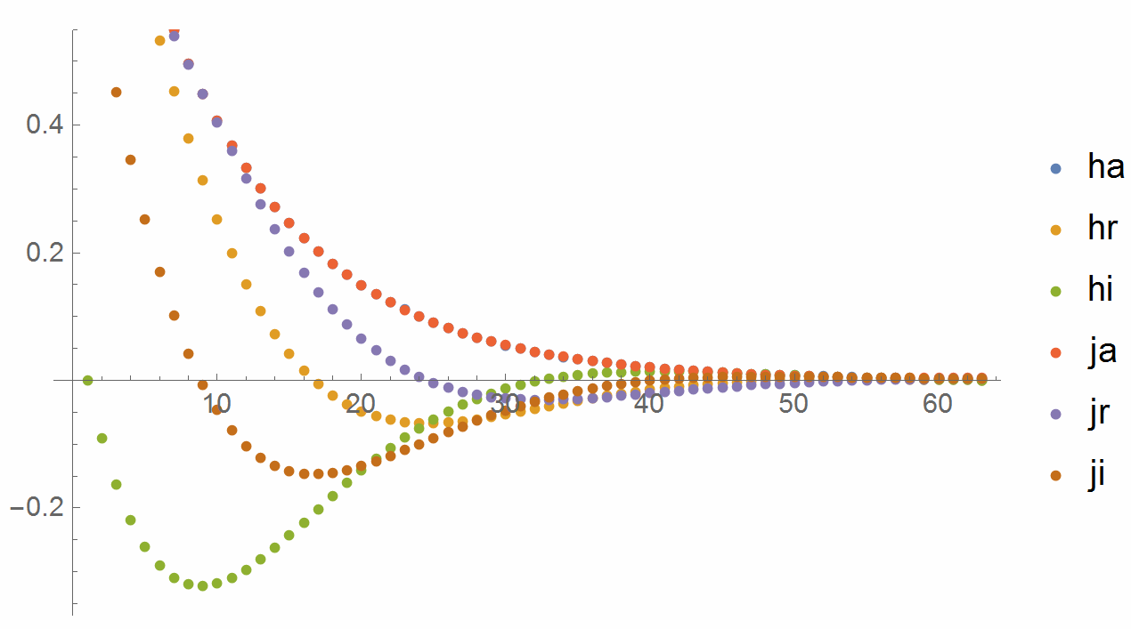
Odvození vlnové rovnice z Maxwell. rovnic v diferenciálním tvaru
Vlnová rovnice v elektricky vodivém prostředí – průběh pro stěnu V.T.

Slide 32
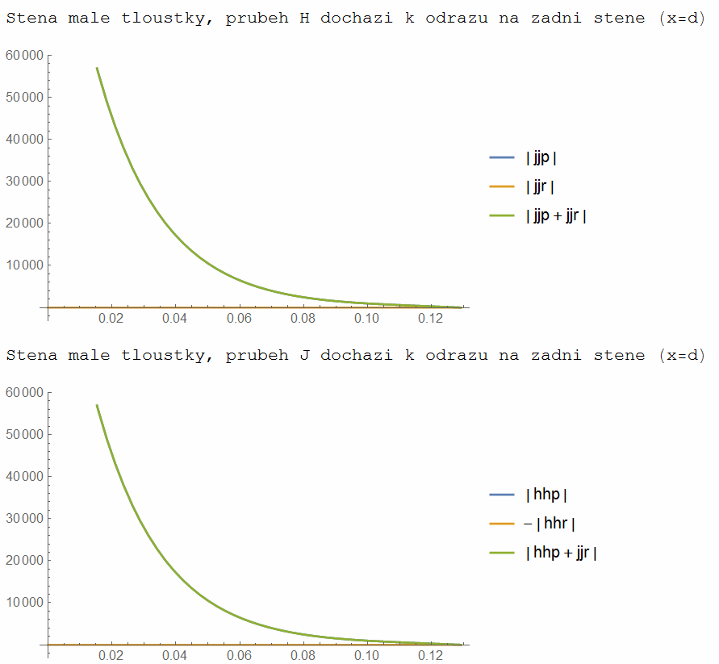
Odvození vlnové rovnice z Maxwell. rovnic v diferenciálním tvaru
Vlnová rovnice v elektricky vodivém prostředí – průběh pro stěnu V.T.

Slide 33
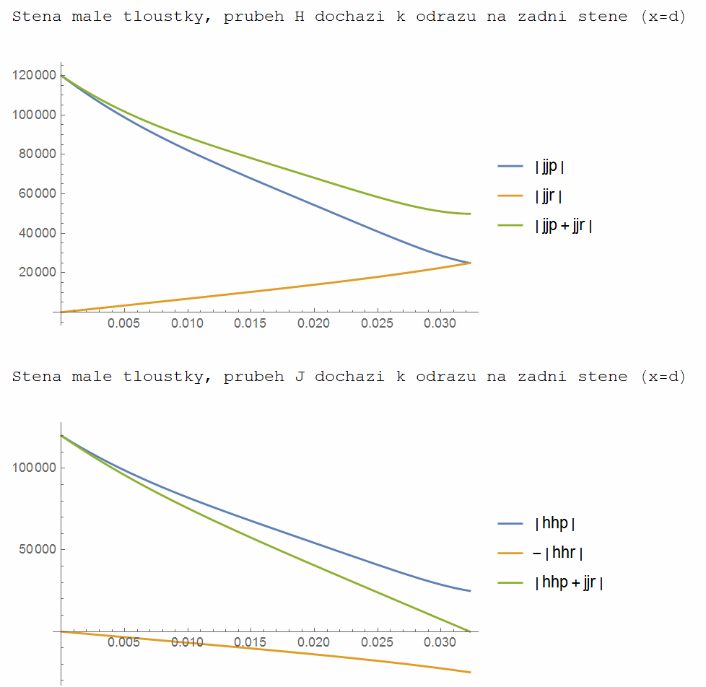
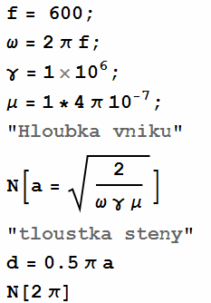
Odvození vlnové rovnice z Maxwell. rovnic v diferenciálním tvaru
Vlnová rovnice v elektricky vodivém prostředí – průběh pro stěnu M.T.

Slide 34
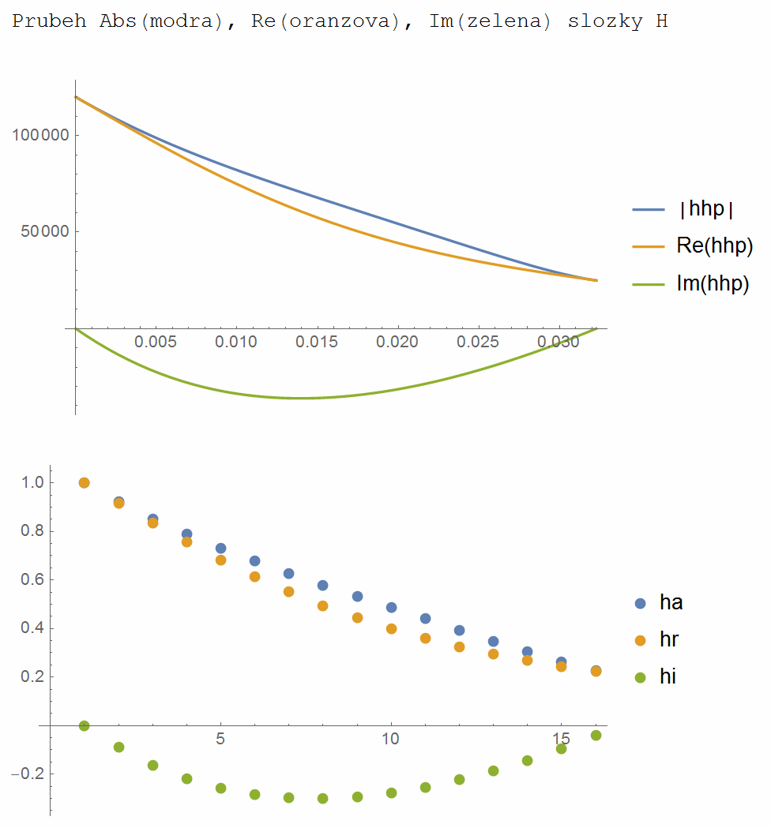
Odvození vlnové rovnice z Maxwell. rovnic v diferenciálním tvaru
Vlnová rovnice v elektricky vodivém prostředí – průběh pro stěnu M.T.

Slide 35
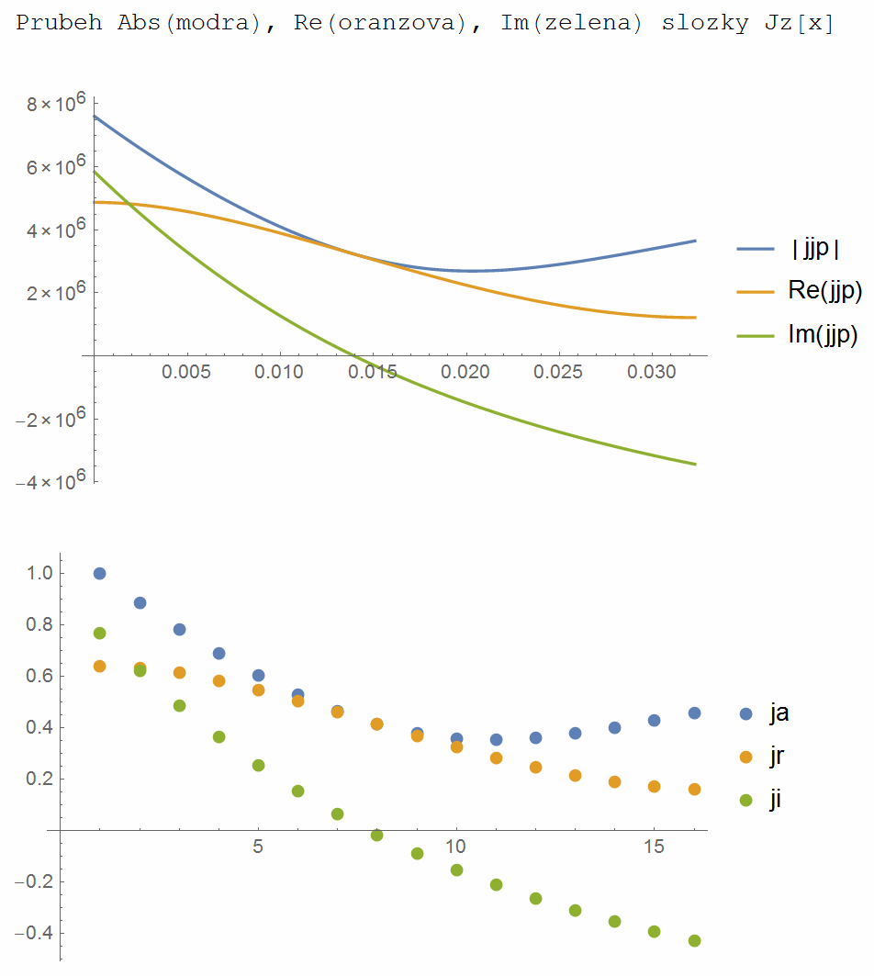
Odvození vlnové rovnice z Maxwell. rovnic v diferenciálním tvaru
Vlnová rovnice v elektricky vodivém prostředí – průběh pro stěnu M.T.

Slide 36
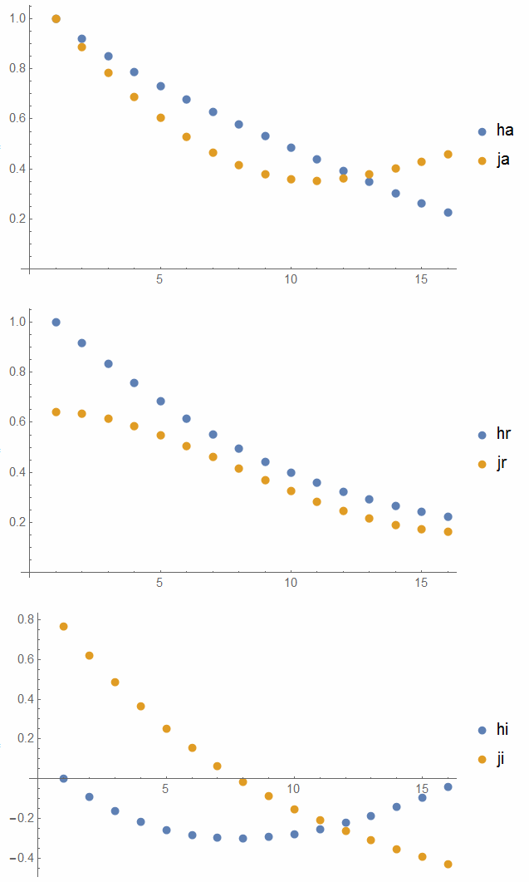
Odvození vlnové rovnice z Maxwell. rovnic v diferenciálním tvaru
Vlnová rovnice v elektricky vodivém prostředí – průběh pro stěnu M.T.

Slide 37
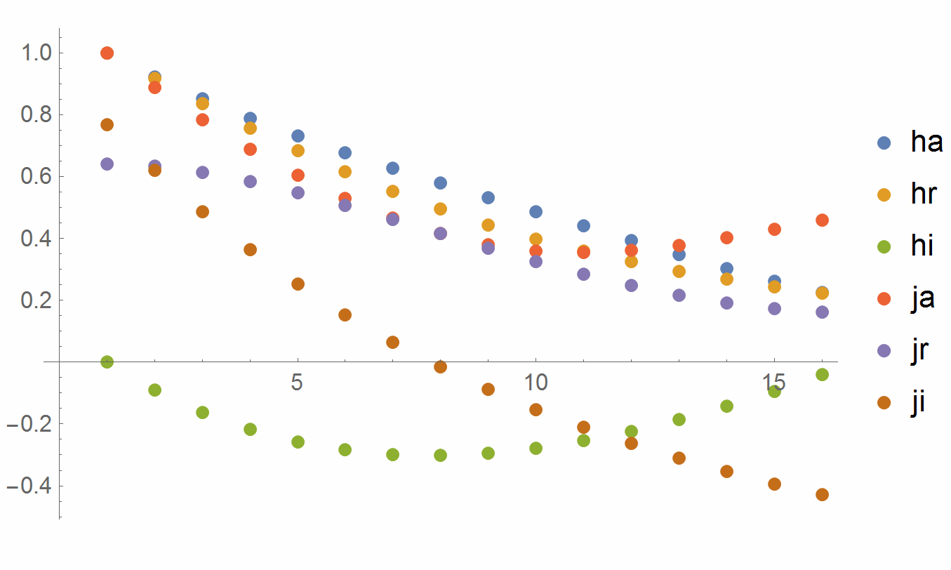
Odvození vlnové rovnice z Maxwell. rovnic v diferenciálním tvaru
Vlnová rovnice v elektricky vodivém prostředí – průběh pro stěnu M.T.

Slide 38
Děkuji za pozornost
Použitá literatura:
Halliday, D., Resnick, R., Walker, J.: Fyzika
Langer E.: Teorie indukčního a dielektrického tepla
ANSYS Maxwell 2015.2
Mathematica 10
ANSYS FEA
Mayer, D.: Teorie elektromagnetického pole
Benešová, Z.: Příklady z elektromagnetického pole (upřesnit)

Slide 39
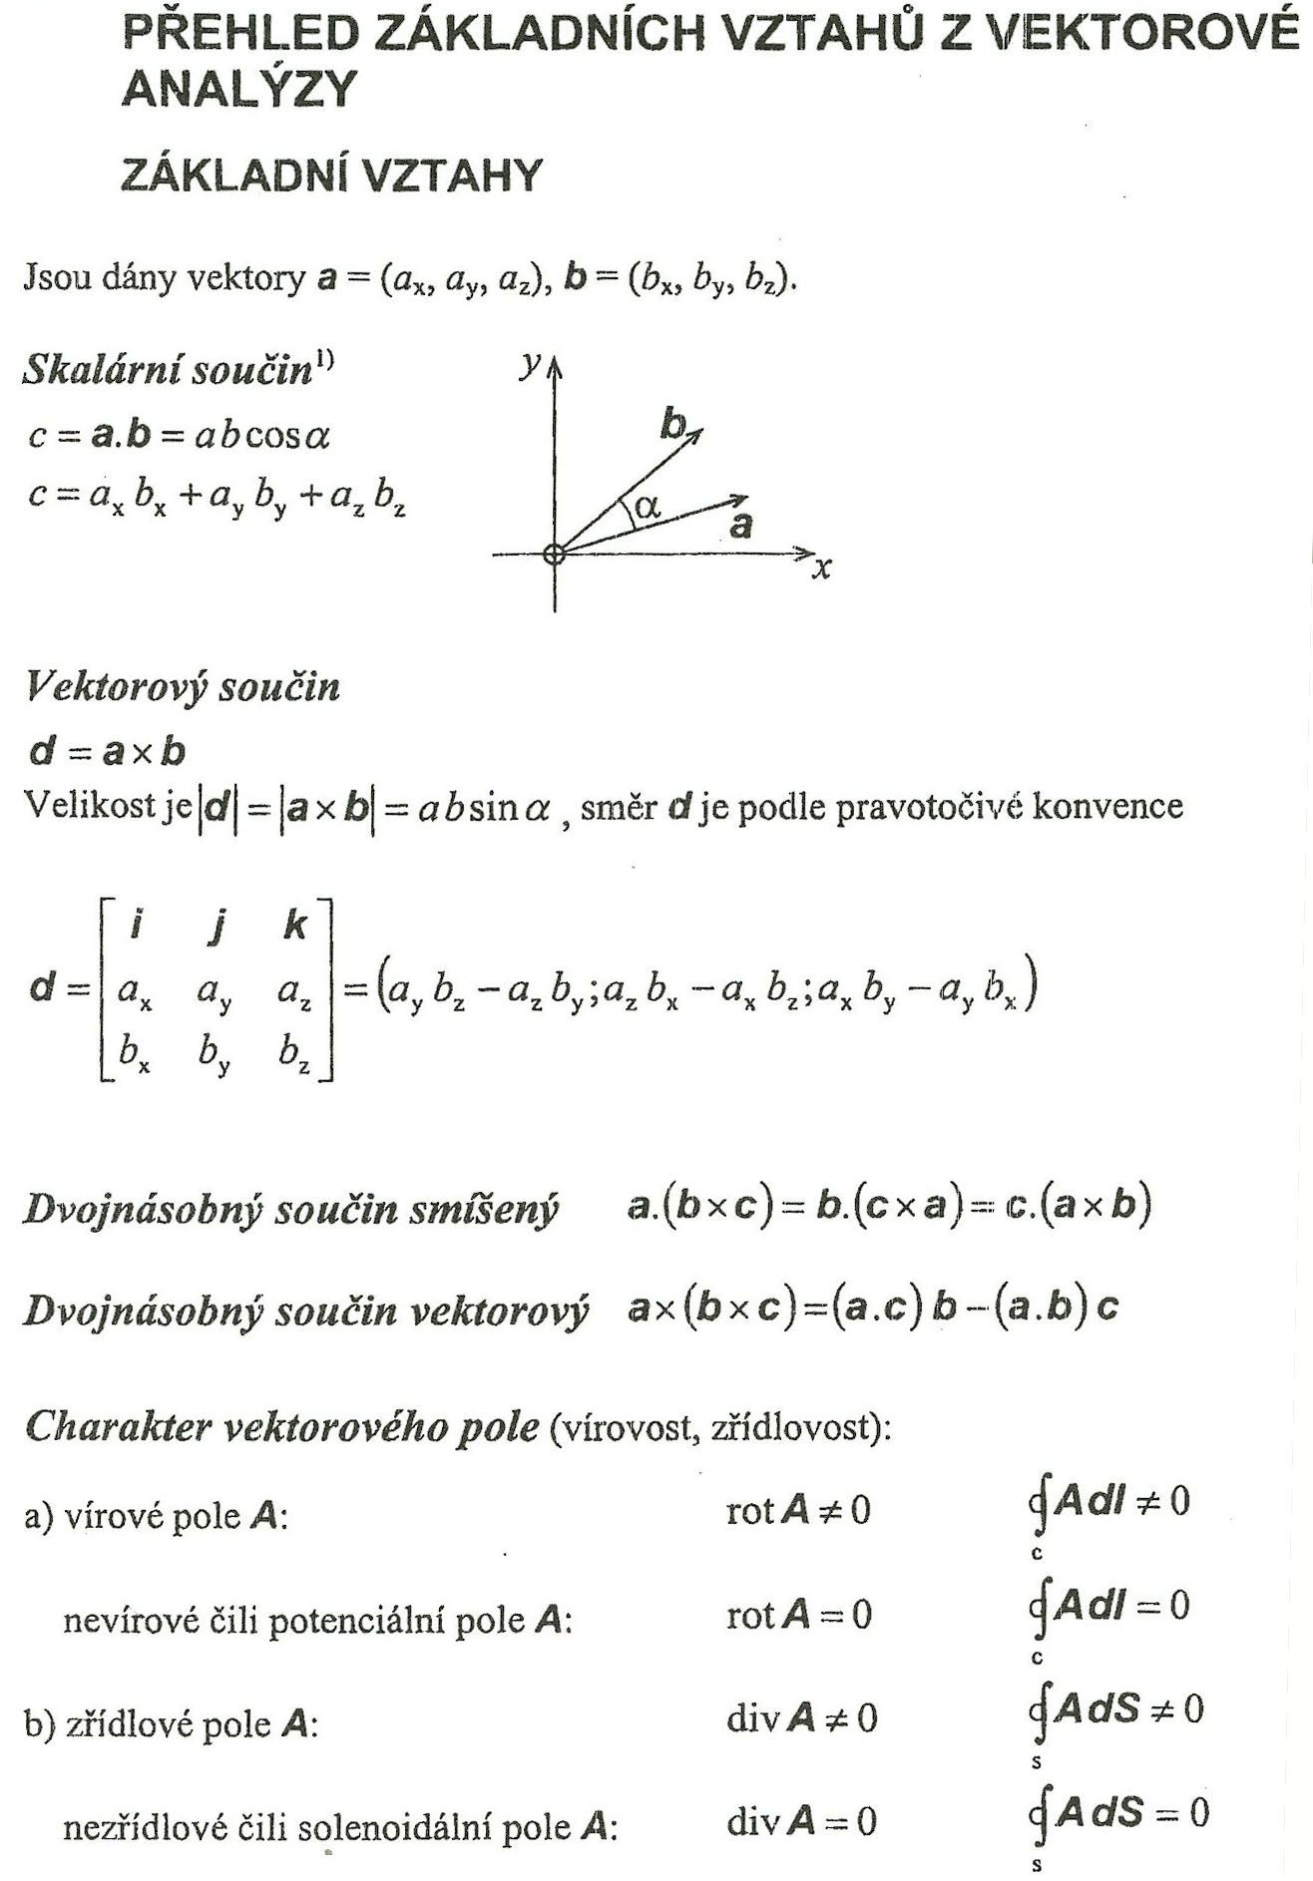
Doplňující materiály

Slide 40
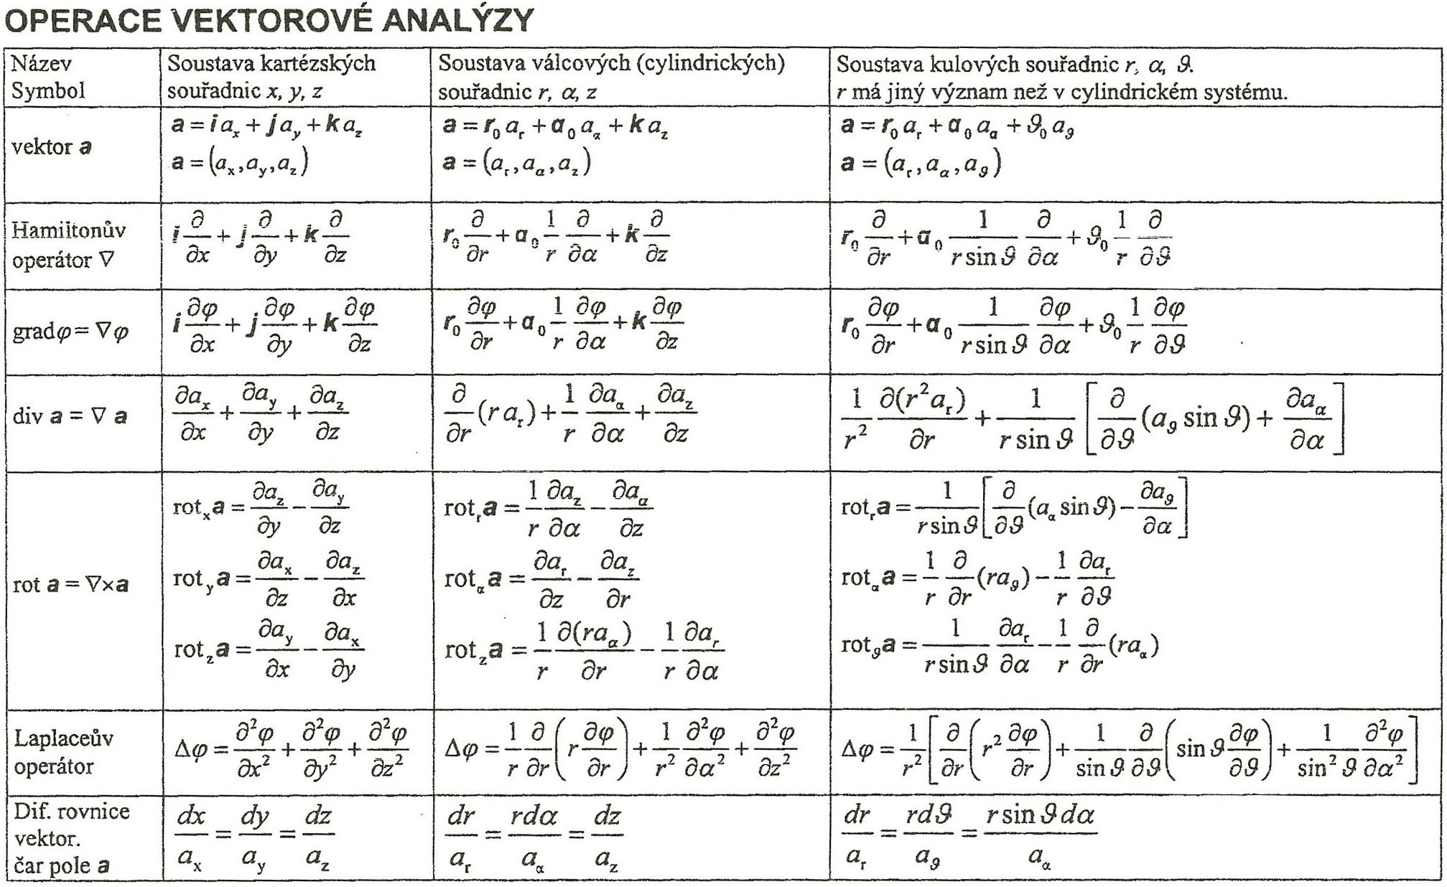
Doplňující materiály

